Slide 1
Портретная живопись
Работу выполнили
Ученицы 11 класса
МБОУ «Весьегонская СОШ»
Жарова Анастасия,
Федорина Светлана,
Иванова Виктория

Slide 2
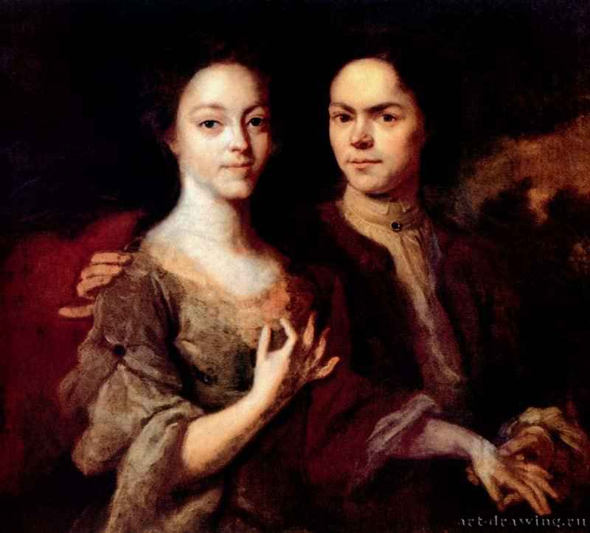
Матвеев Андрей Матвеевич
Матвеев Андрей Матвеевич (р. между 1701-1704 - ум. 1739), русский живописец. Пенсионер Петра I, Матвеев с 1716 совершенствовался в Нидерландах (учился в Амстердаме, в 1725-27 - в антверпенской АХ). С 1727 возглавлял в Петербурге "живописную команду" при "Канцелярии от строений", выполнял декоративные росписи в Петербурге (в том числе в Петропавловском соборе) и Москве, а также станковые композиции, иконы.

Slide 3
Творчество Матвеева
Среди немногих сохранившихся работ Матвеева естественной непринуждённостью композиции и правдивостью индивидуальных характеристик выделяются портреты конца 20-х гг.: И. А. и А. П. Голицыных (оба - 1728, собрание Голицыных, Москва), так называемый "Автопортрет с женой" (1729, ГРМ). Творчество Матвеева сыграло важную роль в становлении русского светского искусства начала XVIII в.

Slide 4
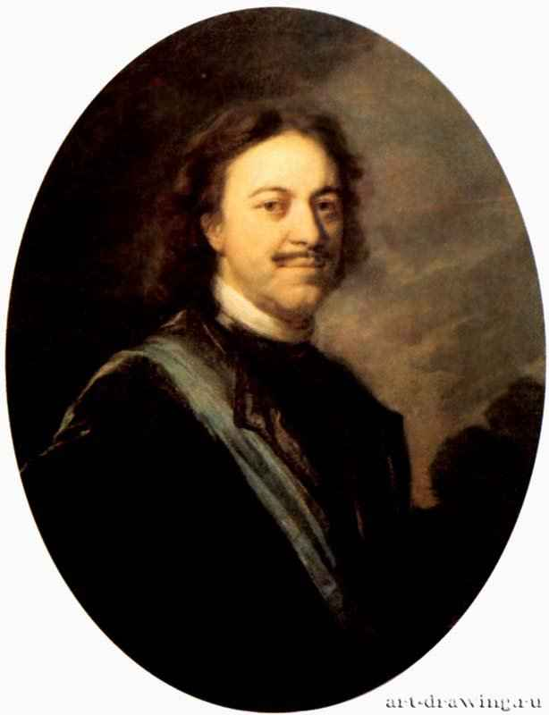
Портрет Петра I
1724 - 1725
78 x 61 см
Холст, масло
Россия
Санкт-Петербург
Государственный
Эрмитаж

Slide 5
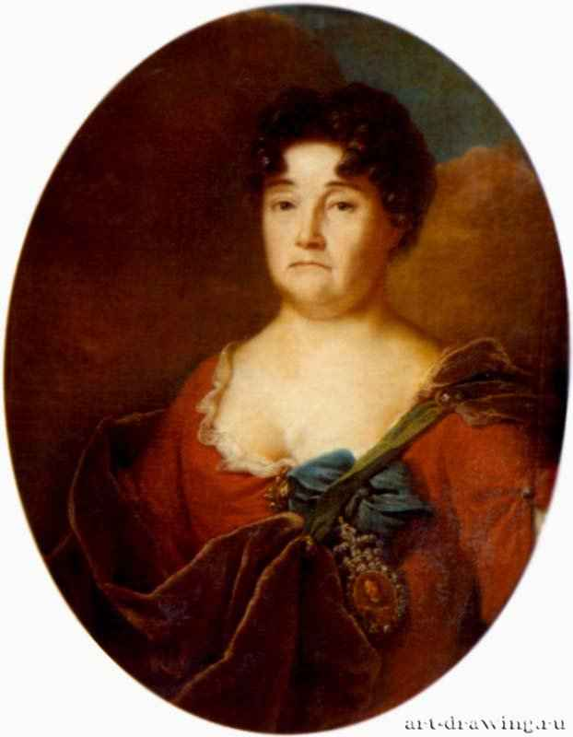
Портрет княгини
А.П. Голицыной
1728
84 x 67 см
Холст, масло
Россия
Частное собрание

Slide 6
Автопортрет с женой Ириной Степановной
1729
75,5 x 90,5 см
Холст, масло
Россия
Санкт-Петербург
Государственный
Русский музей

Slide 7
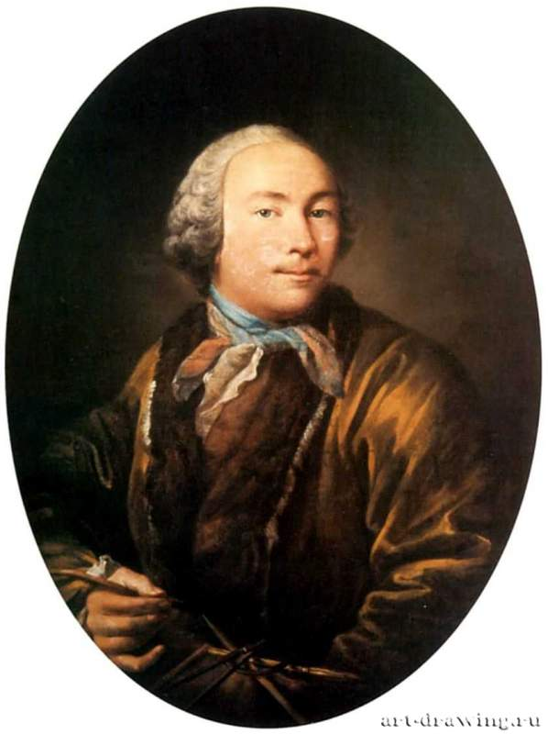
Иван Петрович Аргунов
Иван Петрович Аргунов (1729-1802). Учился, возможно, у двоюродного брата - Фёдора Леонтьевича Аргунова и у Г. К. Гроота. Автор парадных портретов, в которых широко использованы приёмы искусства барокко (посмертные портреты Б. П. и А. П. Шереметевых, 1768, - оба в Музее керамики и Усадьбе Кусково XVIII в.", Москва); один из родоначальников камерного портрета в России (портреты К. А. и X. М. Хрипуновых, 1757, - оба в Останкинском дворце-музее творчества крепостных, Москва).

Slide 8
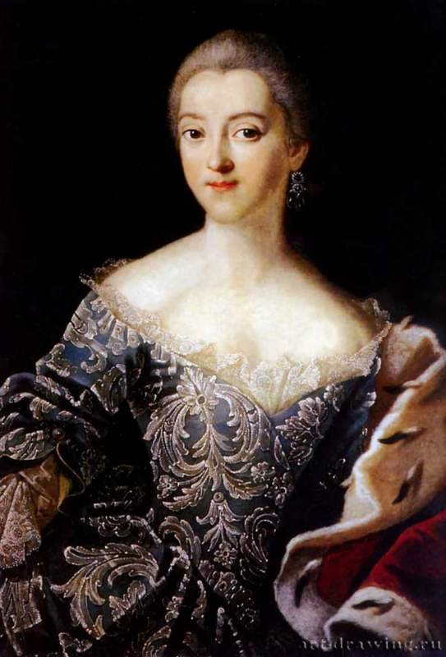
Портрет княгини Екатерины Александровны Лобановой-Ростовской
1754
81,5 x 62,5 см
Холст, масло
Россия
Санкт-Петербург
Государственный Русский музей

Slide 9
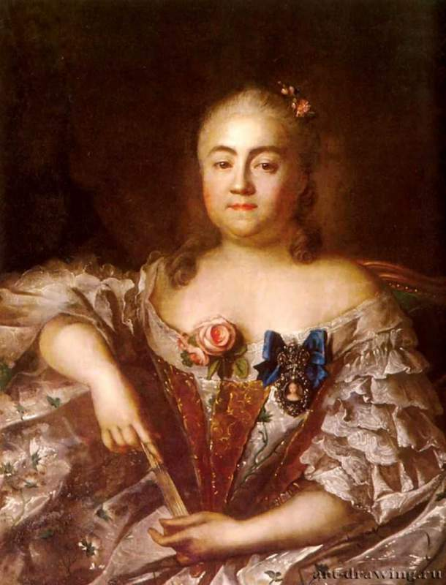
Портрет княгини Варвары Алексеевны Шереметьевой
1760
92 x 73,5 см
Холст, масло
Россия
Москва
Московский музей-усадьба "Останкино"

Slide 10
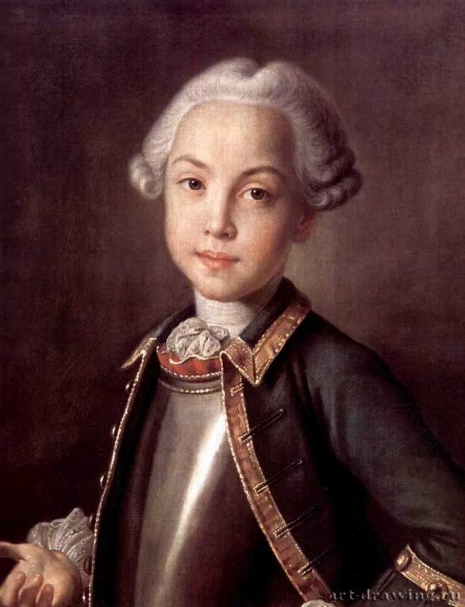
Портрет графа Н.П.Шереметьева в детстве
1750
56,7 x 47,5 см
Холст, масло
Россия
Москва
Музей-усадьба Кусково

Slide 11
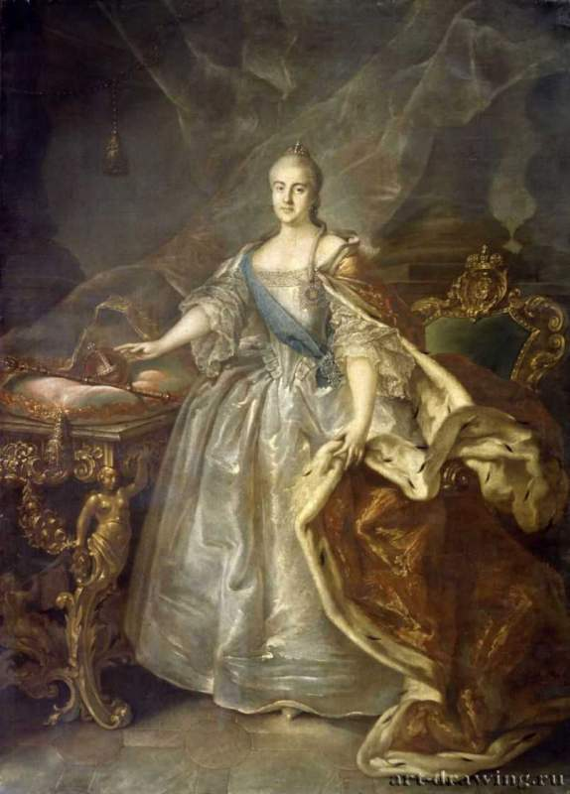
Портрет Екатерины II
1762
245 x 176,3 см
Холст, масло
Россия
Санкт-Петербург
Государственный Русский музей

Slide 12
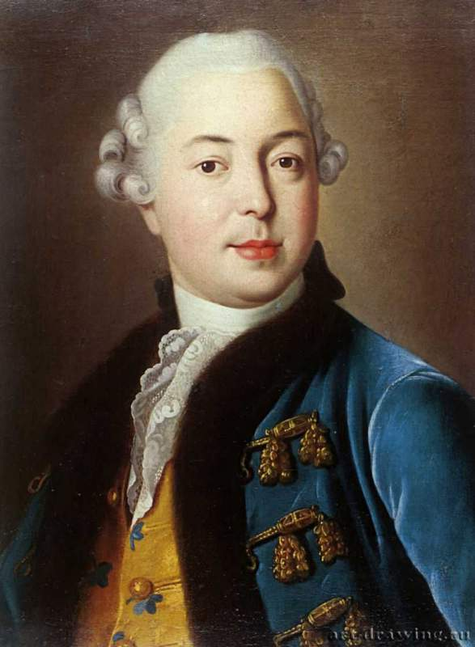
Портрет князя И. П. Голицына
1760 г.
Холст, масло
56 х 42 см.
Самара
Россия
Самарский областной
художественный
музей.

Slide 13
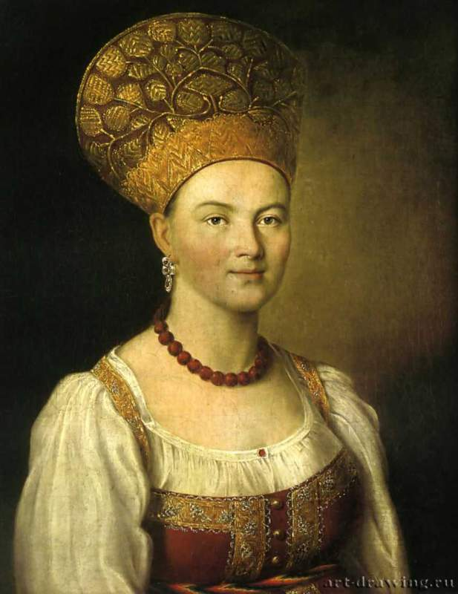
Неизвестная в русском костюме
1784 г.
Холст, масло
67 х 53,6 см.
Москва
Россия
Государственная
Третьяковская
галерея

Slide 14
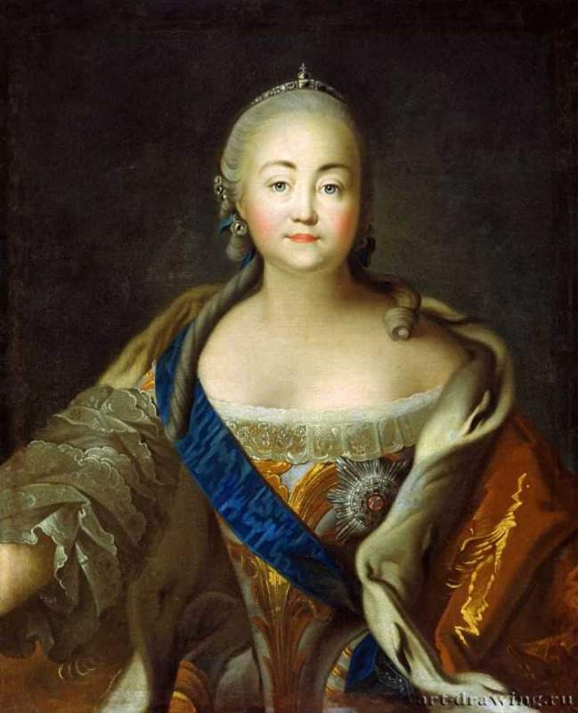
Портрет императрицы Елизаветы Петровны
Холст, масло
Россия

